Slide 1

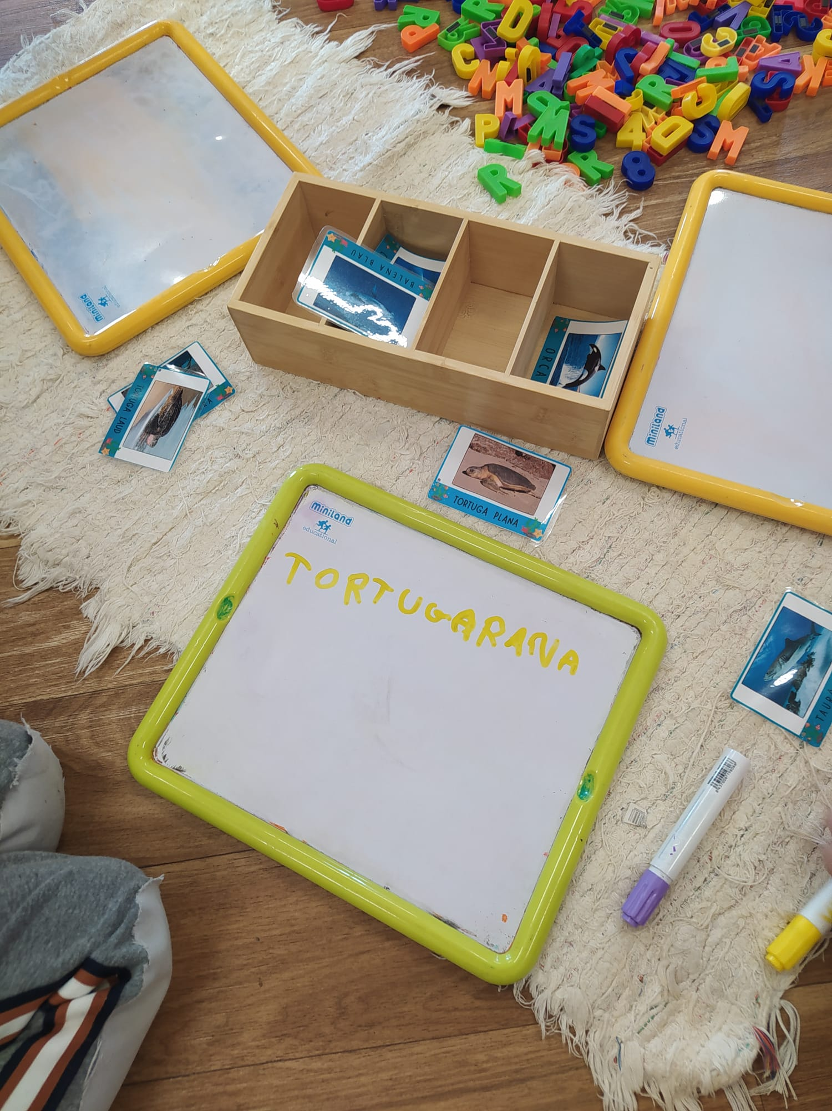
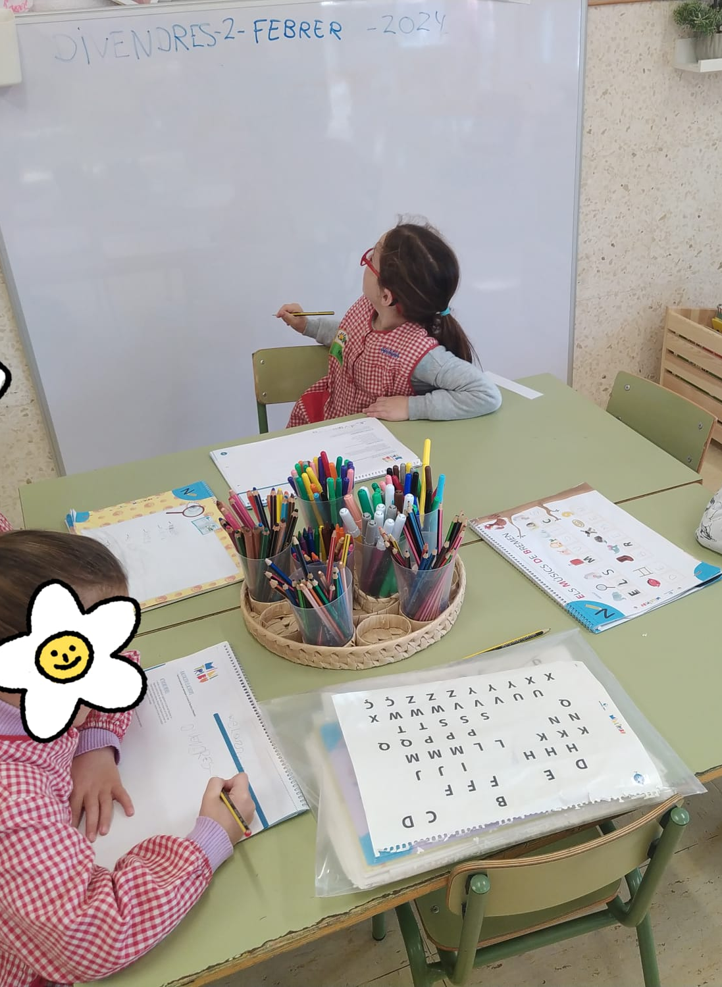
La data projectes
Durant una jornada a l'escola no parem de jugar, no parem de construir, no parem de crèixer...

Slide 2
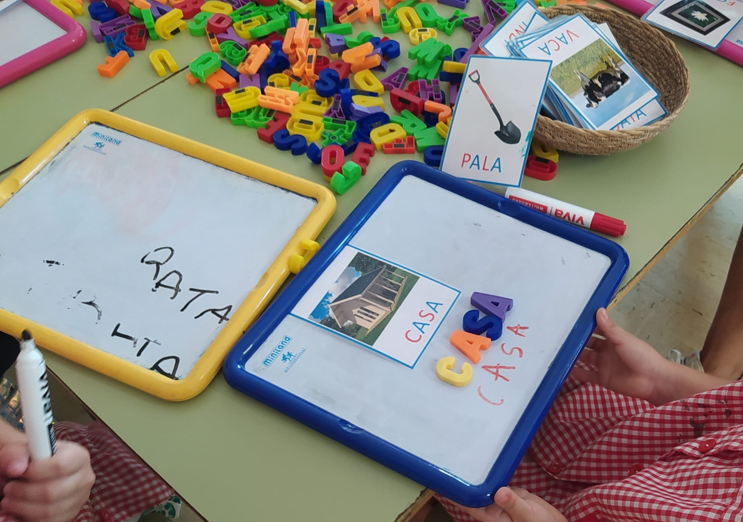
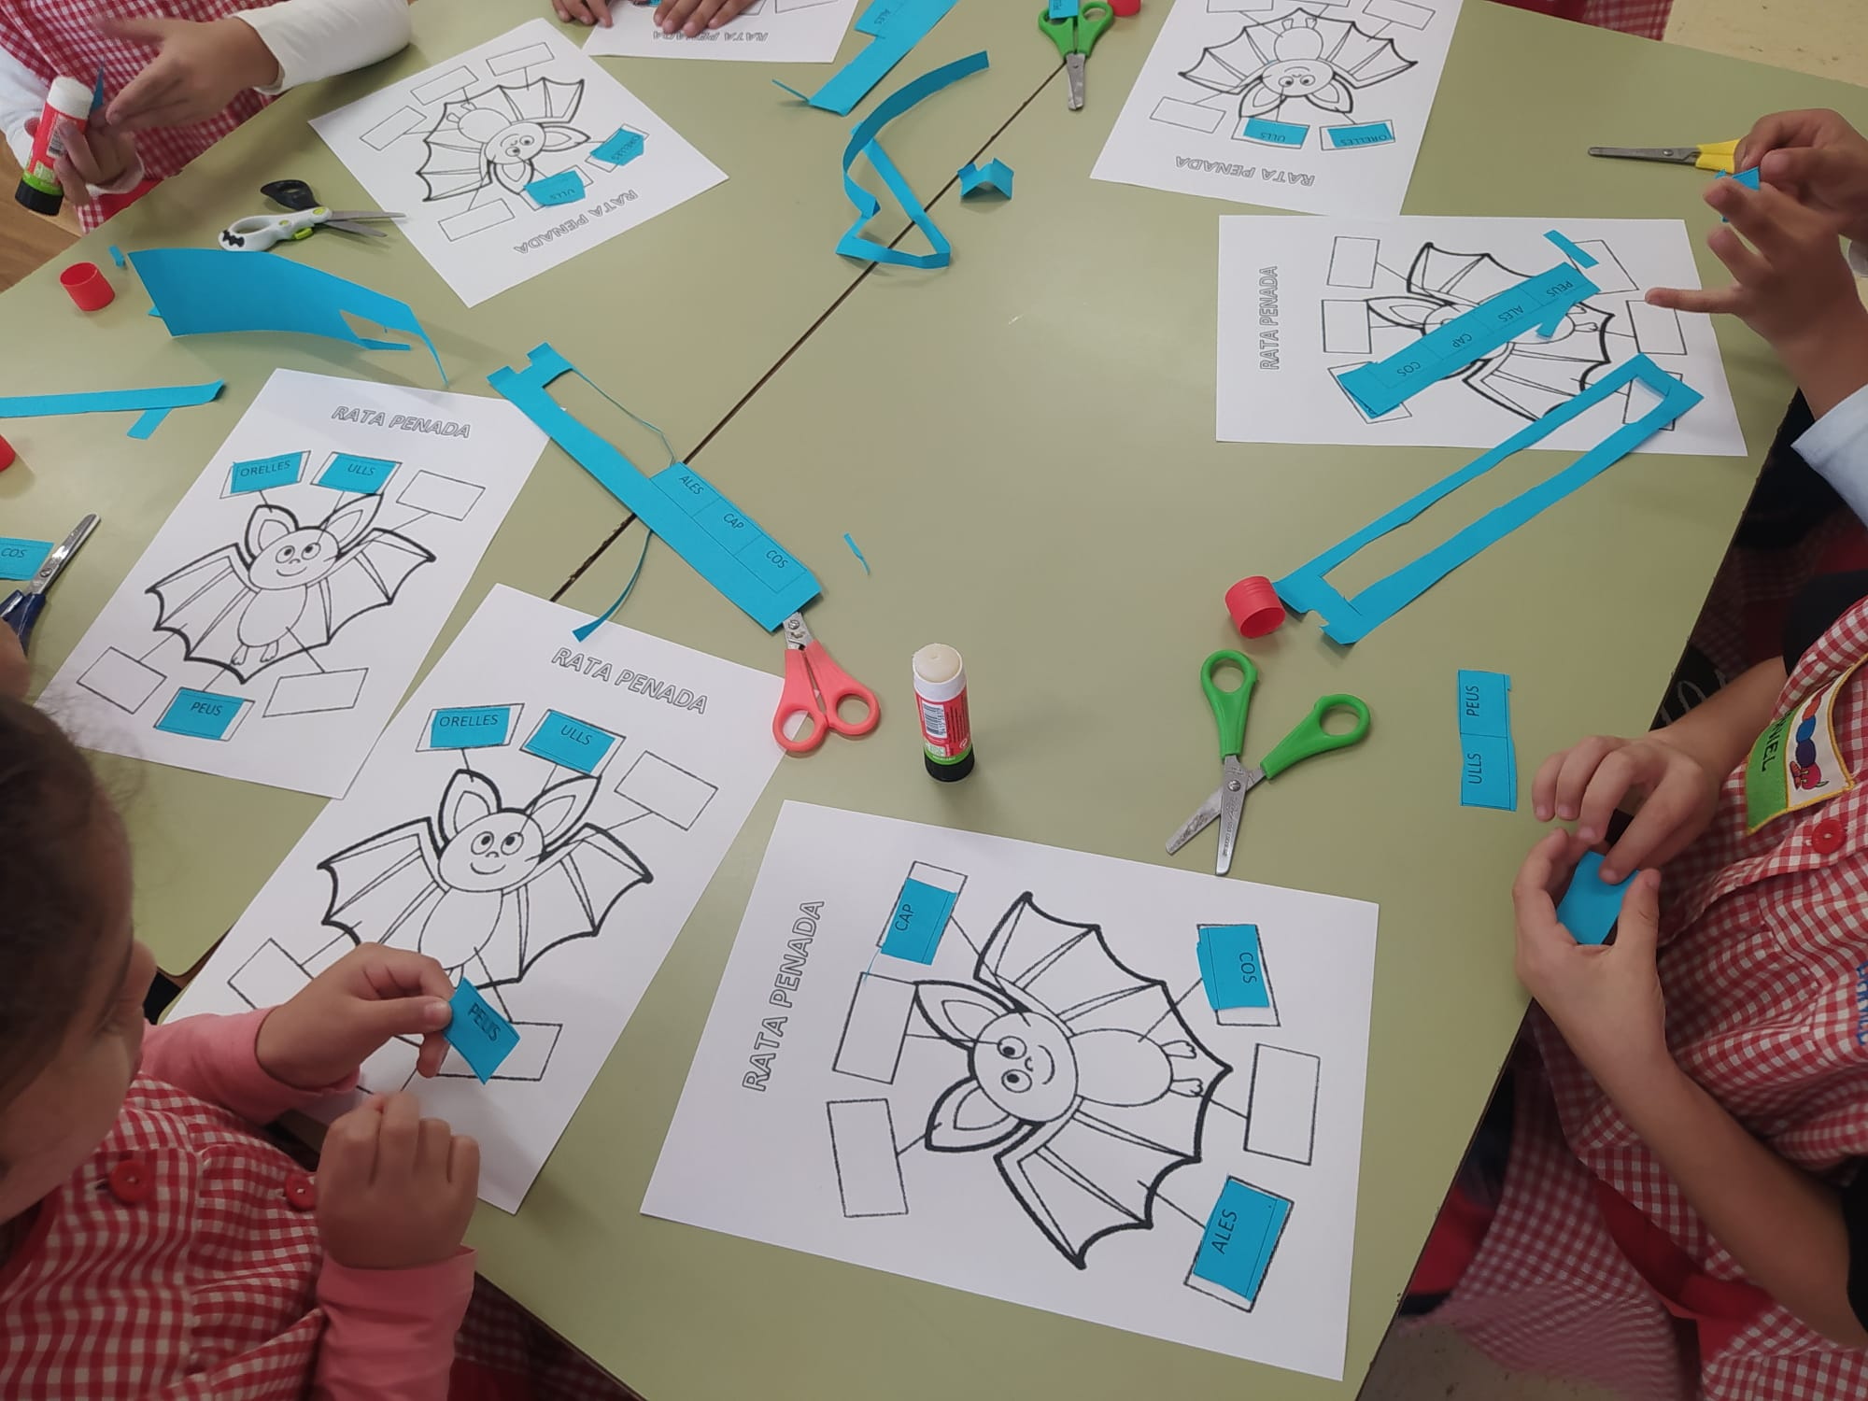
Vocabulari projecte escriptura paraules amb model

Slide 3
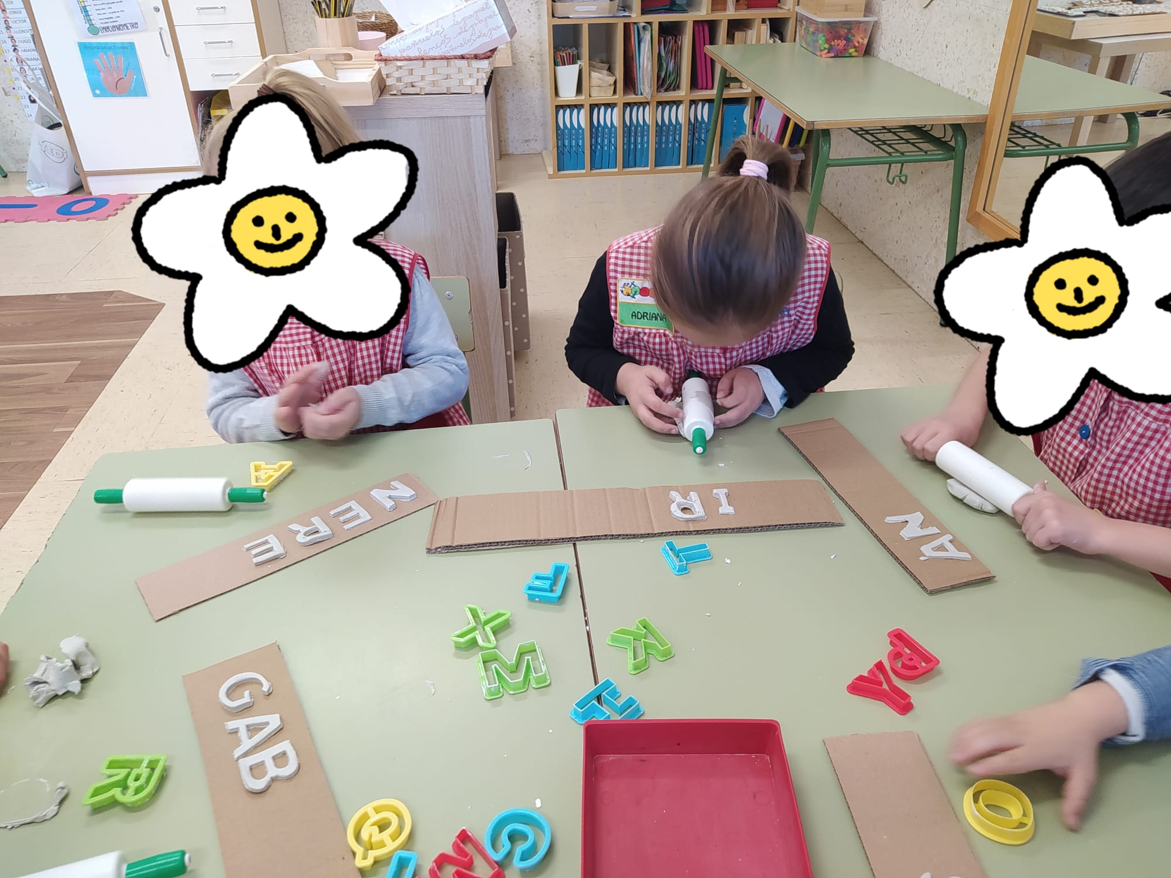
Nom amb plastilina

Slide 4
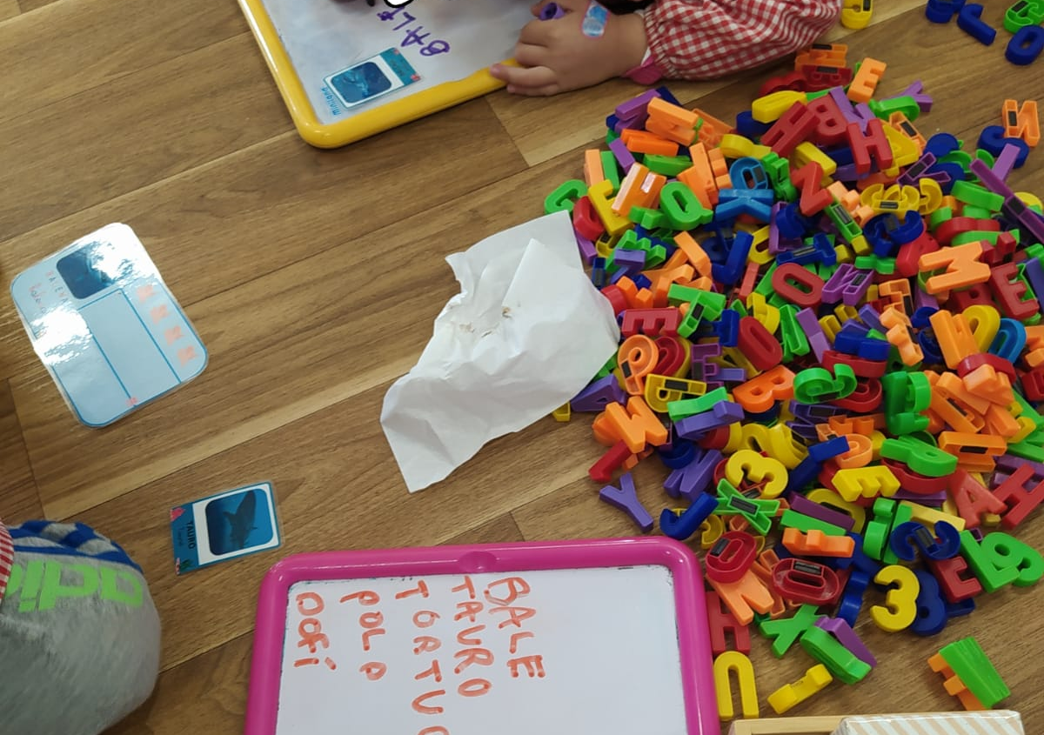
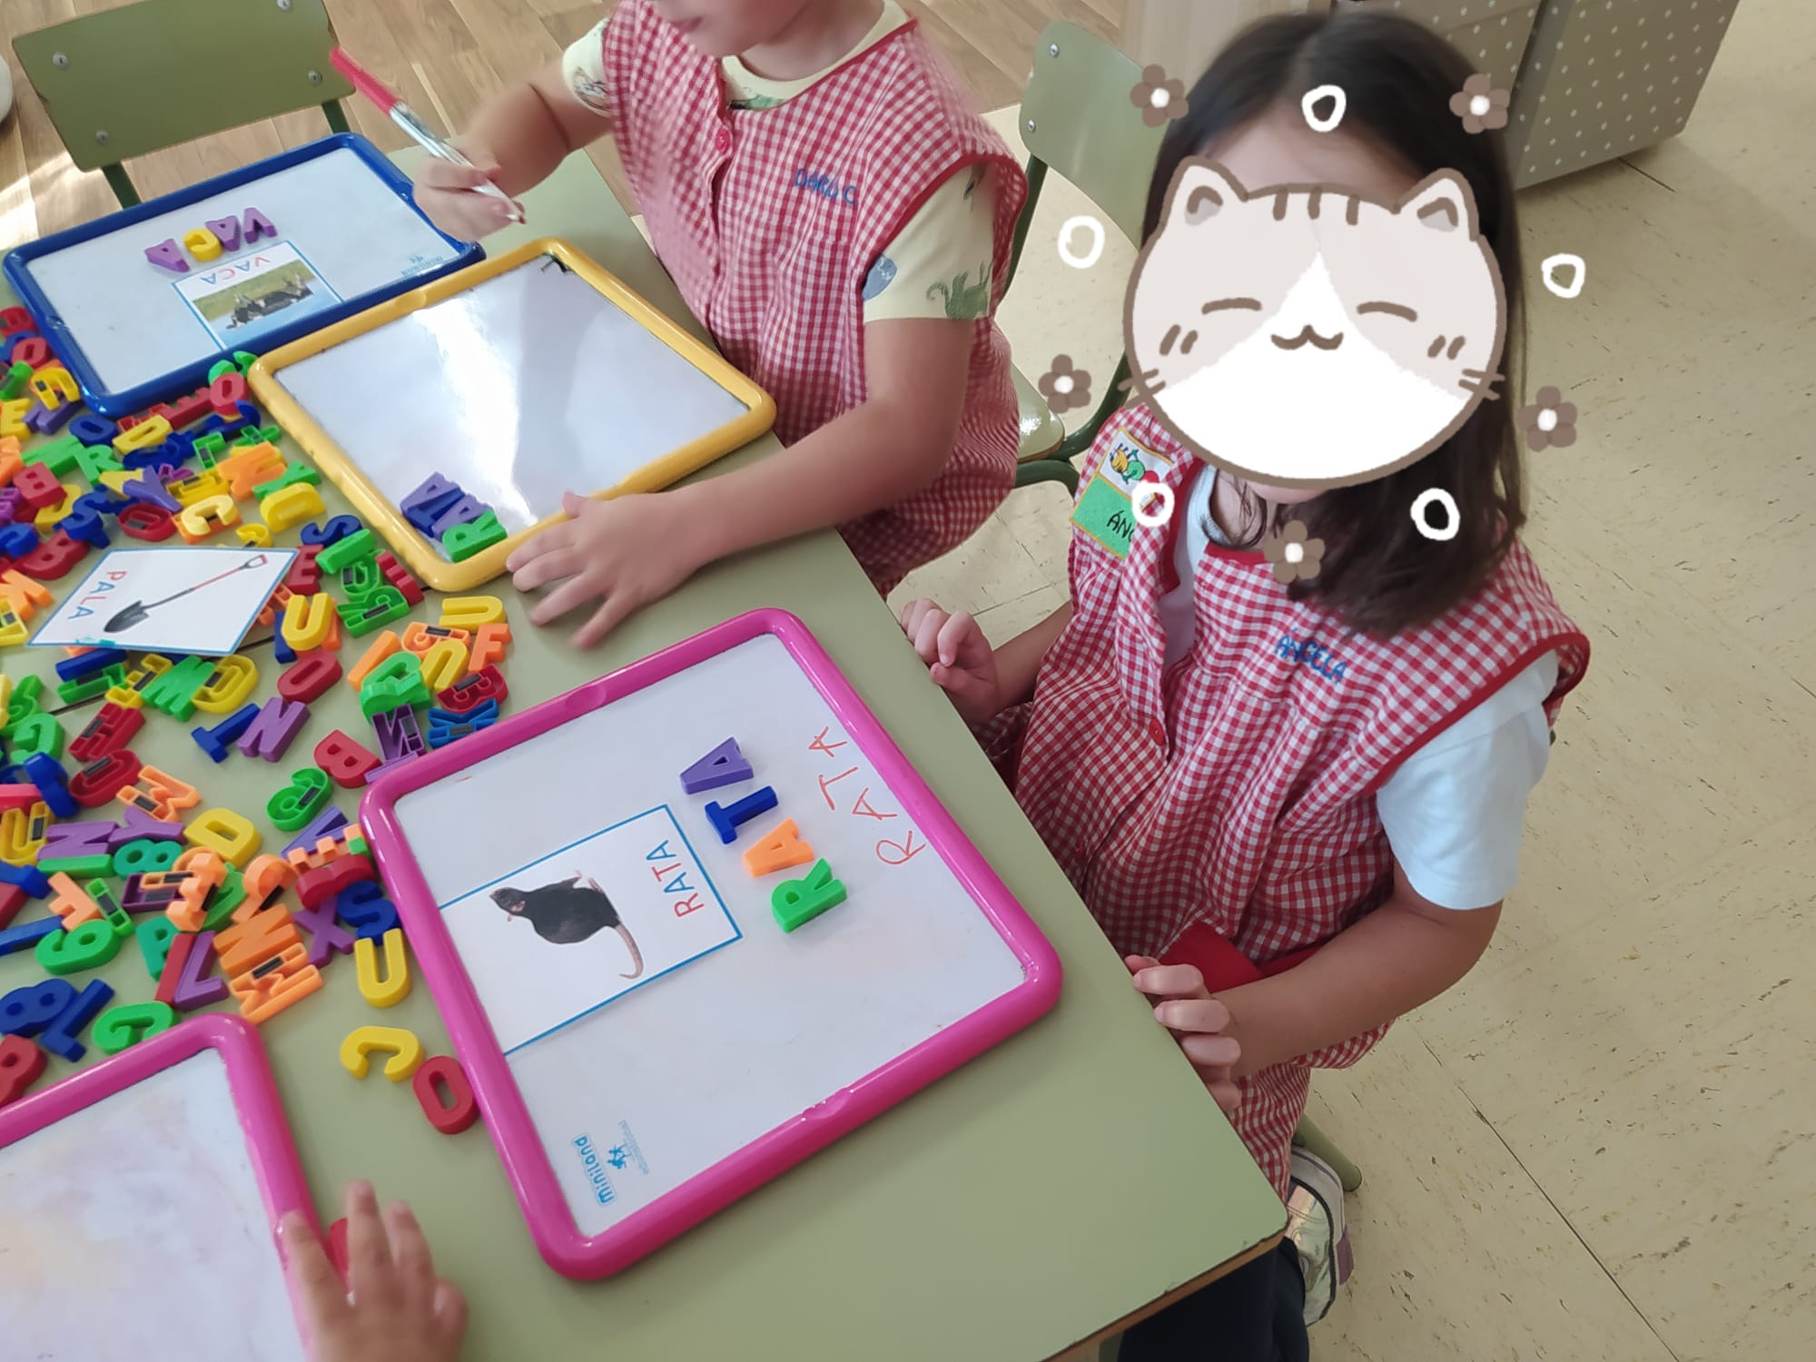
Ens agrada escriure paraules

Slide 5
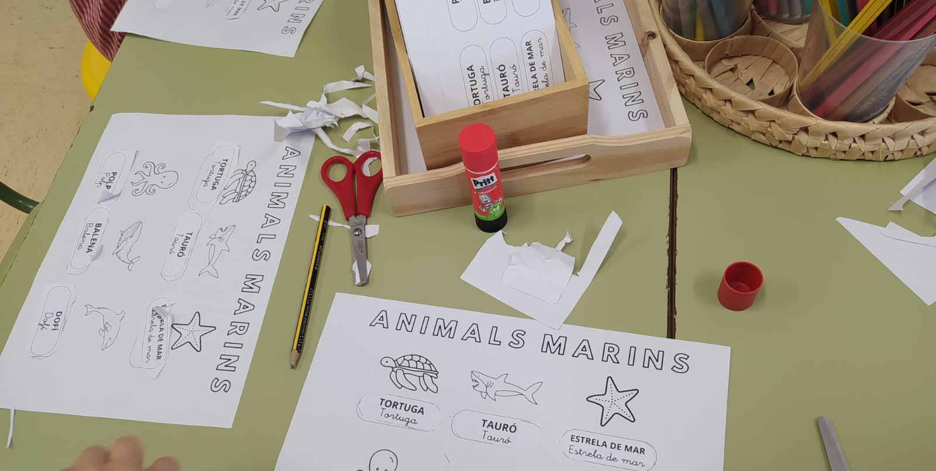
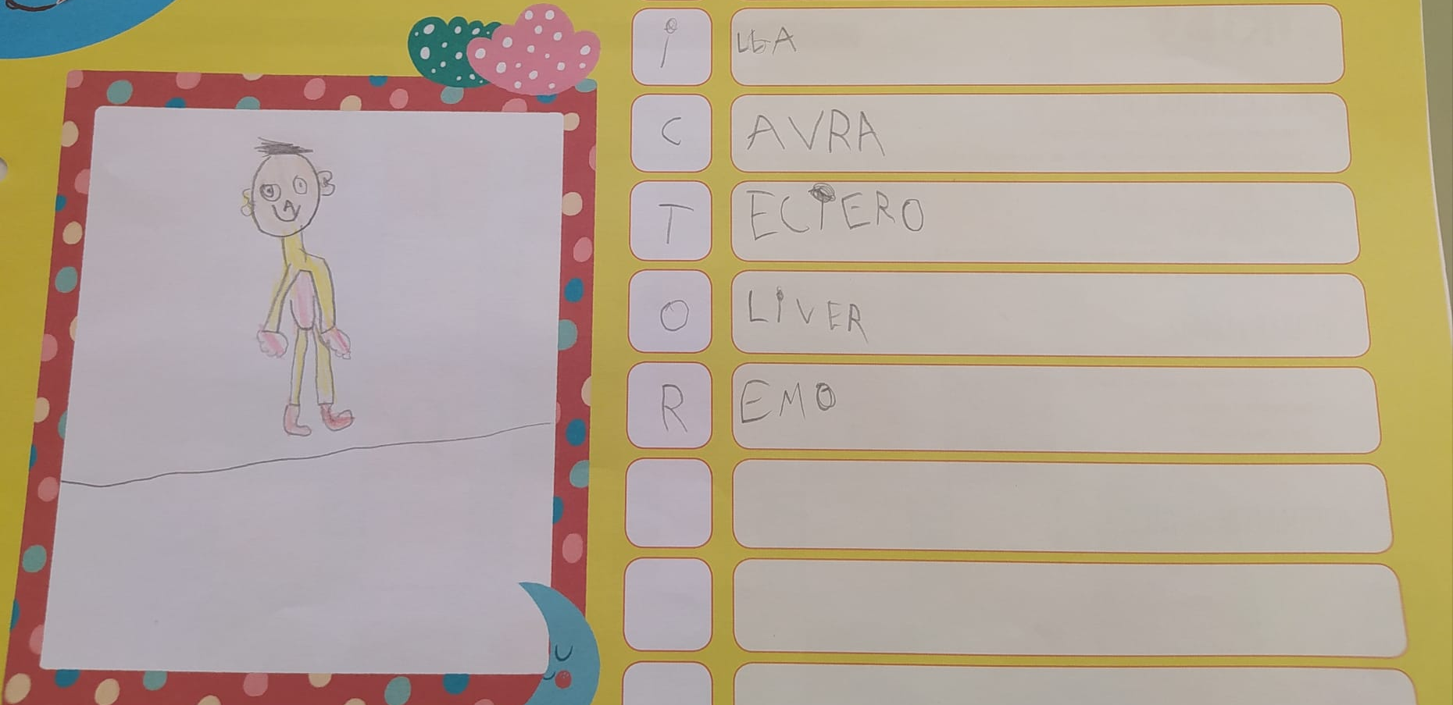
Animals marins oliver és un artista
Oliver
Te quiero
Cabra
Remo
Illa

Slide 6
